Slide 1

TOI推廣計畫
解題-蟲蟲危機

Slide 2
蚱蜢趁著螞蟻們出去覓食的時候偷偷地佔領了他們的地盤，等螞蟻回來時發現蚱蜢已經在自己的家慶祝玩樂了。螞蟻們很生氣，他們想要搶回自己的地盤，與蚱蜢決鬥，但他們知道自己的身材實在跟蚱蜢差太多了，如果貿然行動絕對輸得很慘還要不回地盤。因此進攻前還是要先評估一下自己與對方的實力，若所有螞蟻的數量要比蚱蜢多，且螞蟻的總身高比蚱蜢高，螞蟻們才敢決定跟蚱蜢打一架爭奪屬於他們的地盤。
請你撰寫一個程式來幫螞蟻們評估戰況。
題
目

Slide 3
輸入格式
輸入第一行為一個整數M 和N (1 ≤M ≤2000, 1 ≤N ≤2000)代表螞蟻和蚱蜢的總數，第二行共有M個數字表示每隻螞蟻的身高A_{i} (1 ≤ A_{i} ≤ 1000, 1 ≤ i ≤ M)，第三行有N個數字表示每隻蚱蜢的身高G_{i} (1 ≤ G_{i} ≤ 1000, 1 ≤ i ≤ N)，每個數字以空白格分開。
輸出格式
輸出一行Yes表示螞蟻要找蚱蜢拿回土地，否則輸出No。
輸入範例 6 1 62 72 47 68 44 9 86 | 輸出範例 Yes

Slide 4

解題重點:
計算總和
if-else

Slide 5
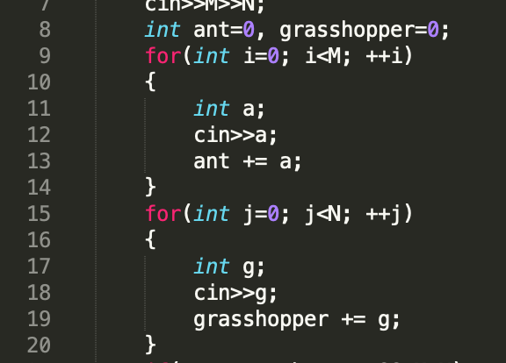
for迴圈計算總和
M: 螞蟻總數
N: 蚱蜢總數
ant: 螞蟻總長度
grasshopper: 蚱蜢總長度
13, 19: 每輸入一次總長度就累加

Slide 6
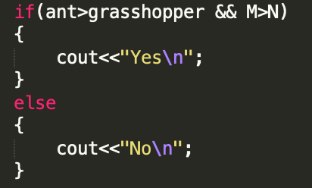
If-else
如果：
螞蟻總長度比蚱蜢總長度長
螞蟻總數比蚱蜢總數多
輸出Yes
否則，輸出No

